Slide 1
git & GitHub Tutorial
ePortfolio von Mehmet Ali Incekara

Slide 2
Übersicht
Vorwort
Create new repository
Create new organisation
Create local copy
Push local changes
Integrating GIT into IntelliJ
Working together on a repository
Befehlsübersicht
Weitere Links/Tutorials

Slide 3
Vorwort
Tutorial zu git und GitHub
Erklärungen zu den jeweiligen Screenshots befinden sich in den Notizen
Installieren von git und anlegen eines GitHub Accounts wird nicht extra behandelt, trotz allem hier die Links: GitHub: https://github.com/ git: https://git-scm.com/

Slide 4
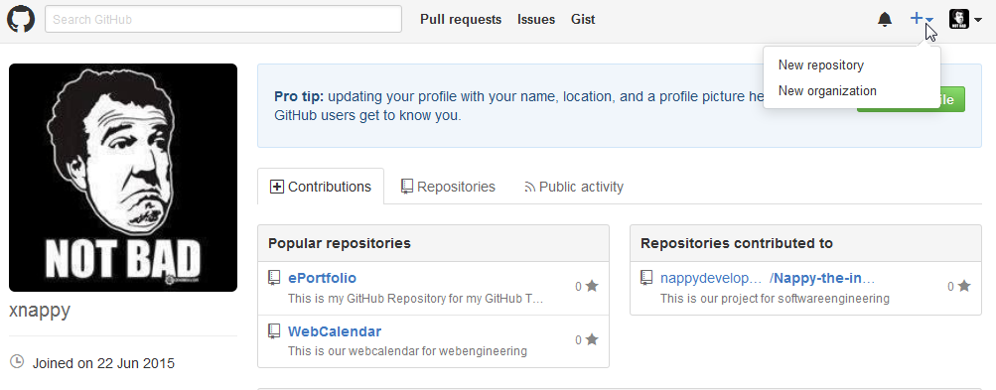
Create new repository (1)
Notes:
Roter Bereich:
Benutzer klickt oben auf das (plus) Symbol. Es öffnet sich ein DropDown-Menu in dem der Benutzer auf „New repository“ klicken kann.
Gelber Bereich:
Auflistung aller Veröffentlichungen, Repository‘s und Öffentlicher Aktivität.

Slide 5
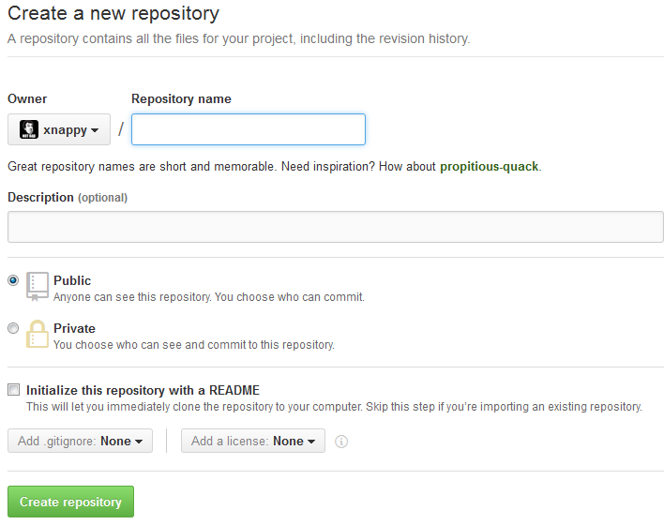
Create new repository (2)
Notes:
Nach dem Klick auf „New Repository“ öffnet sich dieses Formular.
Roter Bereich:
Owner: aktuell angemeldete Person (ggf. falls eine Organisation existiert kann diese auch gewählt werden)
Repository Name: Name des Repository‘s, Leerzeichen werden durch „-“ ersetzt.
Blauer Bereich:
Description: optionale Beschreibung des Repository‘s. Diese Beschreibung erscheint bei der Übersicht der Repository‘s
Grüner Bereich:
Die Auswahl: Public oder Private (private ist nur möglich, falls kostenpflichtige Version
Schwarzer Bereich:
Initialize with a README: Ist eine .md Datei die wichtige Informationen über das Projekt beinhaltet.
Gelber Bereich:
Add gitignore: In dieser Datei können Dateitypen (bspw. C, Java, …) angekreuzt werden die beim Push, Pull, Commit ignoriert werden.
Add license: Hinzufügen von Lizenzen aus DropDown-Menu

Slide 6
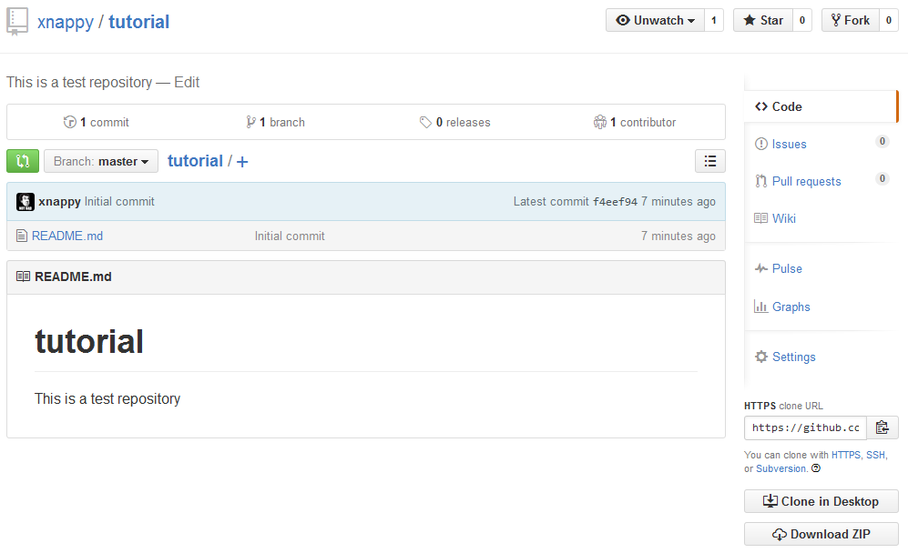
Create new repository (3)
Notes:
Fertige Ansicht eines erstellten Repository‘s
Roter Bereich: Auswahl des Branches. Standardmäßig ist der master-branch ausgewählt. Dort können über GitHub weitere Branches erstellt werden.
Schwarzer Bereich: Inhalt des Repository‘s
Gelber Bereich: Vorschau der ausgewählten Datei (falls möglich)
Grüner Bereich: Projektmanagement Tools (bspw. Wiki, Issues, Settings) und weitere
Blauer Bereich: Verschiedene Links (HTTPS, SSH oder Subversion) um das Repository lokal kopieren zu können

Slide 7
Create new organisation(1)
Notes:
Roter Bereich:
Benutzer klickt oben auf das (plus) Symbol. Es öffnet sich ein DropDown-Menu in dem der Benutzer auf „New organization“ klicken kann.
Gelber Bereich:
Auflistung aller Veröffentlichungen, Repository‘s und Öffentlicher Aktivität.

Slide 8
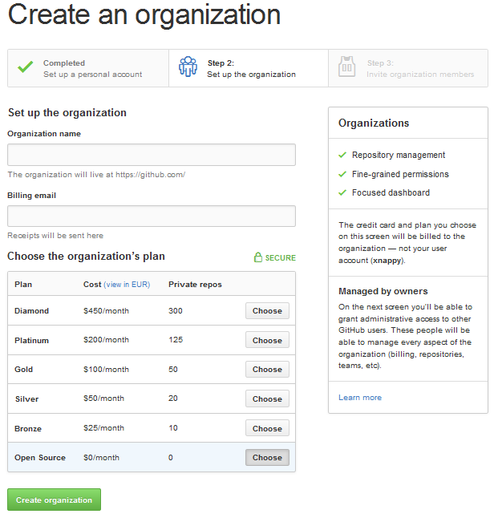
Create new organisation(2)
Notes:
Roter Bereich:
Angabe des Namens und E-Mail für die Organisation.
Gelber Bereich:
Auswahl, ob kostenlose oder kostenpflichte Version. Unterschied: Anzahl an privaten Repository‘s

Slide 9
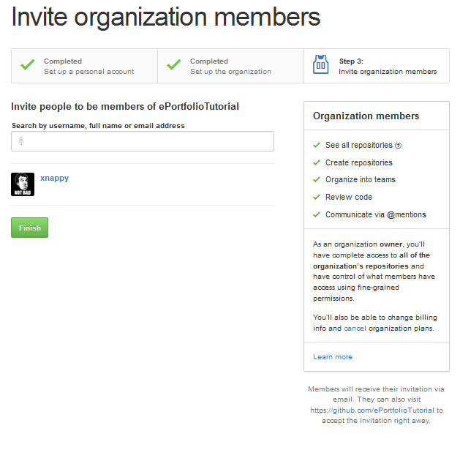
Create new organisation(3)
Notes:
Roter Bereich:
Mitglieder für die Organisation können über den usernamen, realen Namen oder E-Mail Adresse beworben werden. Diese werden benachrichtigt und können der Organisation beitreten. Eine Maximalanzahl an Mitgliedern gibt es nicht.

Slide 10
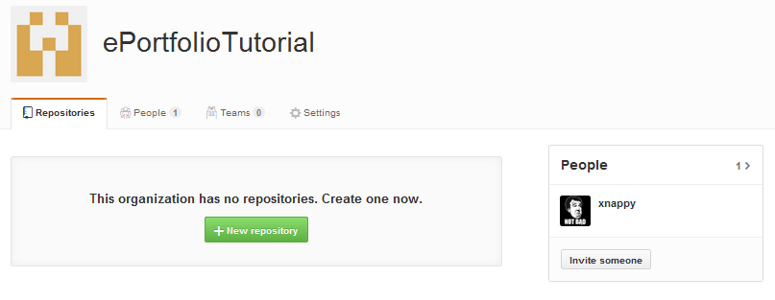
Create new organisation(4)
Notes:
Startseite der Organisation
Roter Bereich:
4 unterschiedliche Tabs zur Navigation
Grüner Bereich:
1) Ansicht Repositories 2) Mitglieder der Organisation 3) Untergruppierungen in der Organisation 4) Einstellungen
2) Es können nachträglich weitere Mitglieder eingeladen werden

Slide 11
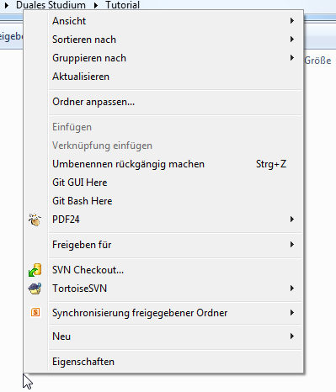
Create local copy (1)
Notes:
Rechtsklick im Explorer/Zielordner, wo die lokale Kopie abgelegt werden soll
Roter Bereich:
Der Benutzer kann mit der Git GUI oder mit der Git Bash arbeiten.
(in diesem Tutorial wird auf die Git Bash eingangen)

Slide 12
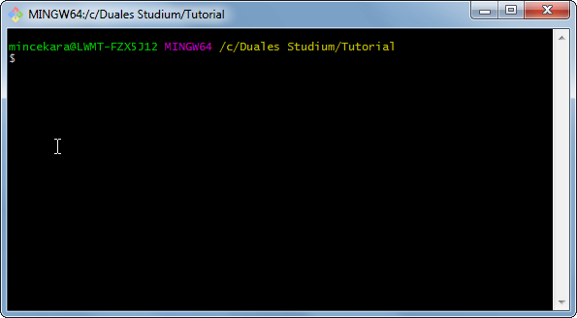
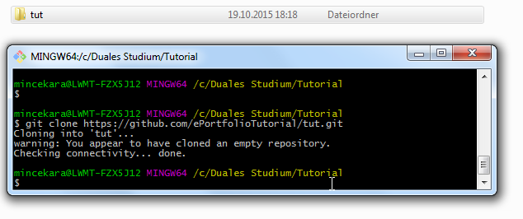
Create local copy (2 + 3)
Notes:
2: die Git Bash
3: mit dem Befehl: git clone https://github.com/user/repo.git wird eine lokale Kopie angelegt
Den Link kann man sich aus GitHub kopieren (siehe Folie 6)

Slide 13
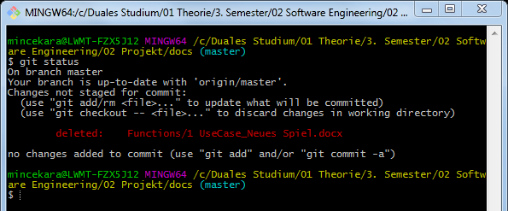
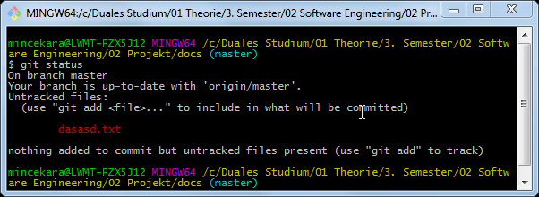
Push local changes (1.1 + 2.1)
Notes:
Der Befehl „git status“ vergleicht das lokale Repository mit dem öffentlichen Projektrepository von GitHub
1.1) In diesem Beispiel wurde die Datei „1 UseCase_Neues Spie.docx“ aus dem Unterordner „Functions“ gelöscht (siehe obriges Bild, roter Text)
2.1) In diesem Beispiel wurde die Datei „dasasd.txt“ gefunden, welche in GitHub nicht vorkommt (untracked file)

Slide 14
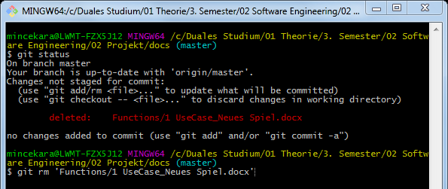
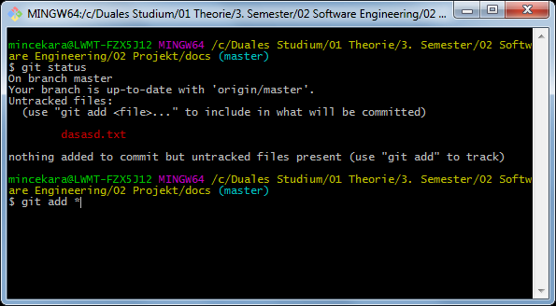
Push local changes (1.2 + 2.2)
Notes:
1.2) Um die gelöschte Datei endgültig zu löschen benutzt man den Befehl: git rm ‘name‘
Befindet sich die Datei in einem Unterverzeichnis, so ist der Verzeichnis auch anzugeben (siehe Beispiel)
2.2) Um eine veränderte oder neue Datei hinzuzufügen benutzt man den Befehl: git add ‘name‘ Um mehrere Änderungen gleichzeitig hinzuzufügen kann anstatt des Names auch ein * (alle) geschrieben werden.

Slide 15
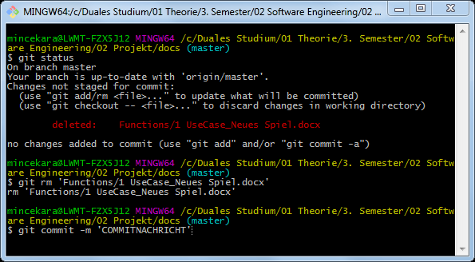
Push local changes (3)
Notes:
Nach dem rm oder add befinden sich die markierten Dateien in der Zwischenebene (der Stagingarea)
Mit dem Befehl git commit –m ‘Nachricht‘ werden die Änderungen übernommen und endgültig lokal gespeichert. Zudem wird ein neuer Hash generiert, welcher diesen Zeitpunkt wiederspiegelt.
Mehrzeilige Kommentare sind möglich, indem das Hochkomma am Ende nicht geschlossen wird und erst nach Zeilenumbruch geschlossen wird

Slide 16
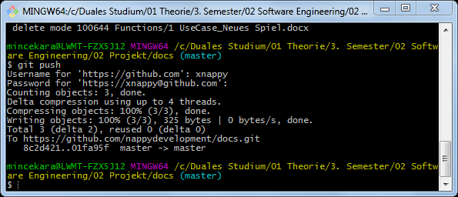
Push local changes (4)
Notes:
Mit dem Befehl git push werden die lokalen Änderungen auf den Server hochgeladen. Dafür gibt der Benutzer seinen Usernamen und Passwort für GitHub ein.

Slide 17
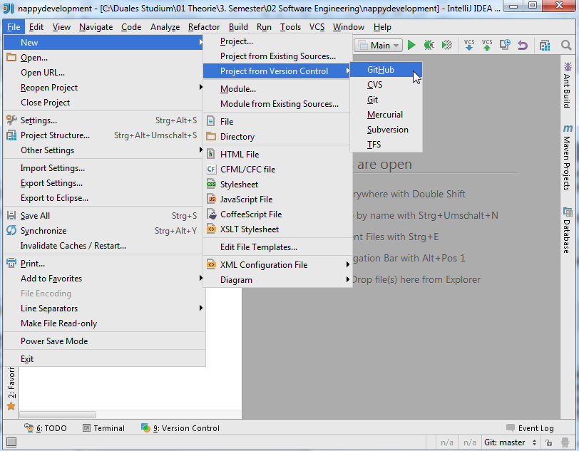
Integrating GIT into IntelliJ (1)
Notes:
(Info: Verwendete IntelliJ Version ist 14.1.5)
Unter File → New → Project from Version Control → GitHub kann ein neues Projekt in Intellij angebunden werden.

Slide 18
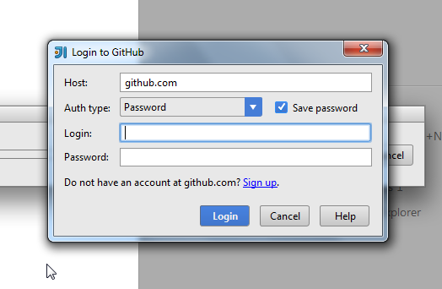
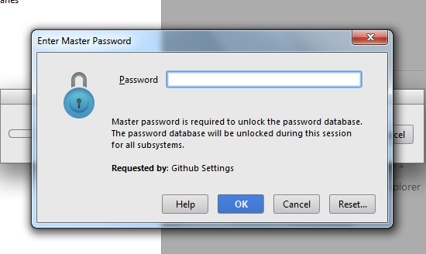
Integrating GIT into IntelliJ (2 + 3)
Notes:
Daraufhin folgt ein Dialog, in dem der Benutzer seinen Benutzernamen und Passwort von GitHub einträgt.
Ist der Haken bei „Save password“ gesetzt, verlangt IntelliJ ein sogenanntes „Master Password“ zu setzten, damit ohne anmeldung an GitHub ein Push bzw. Pull möglich ist.

Slide 19
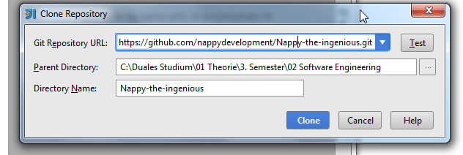
Integrating GIT into IntelliJ (4)
Notes:
Zu erst sollte das Repository in irgendeinem Verzeichnis (lokal) gecloned sein, damit IntelliJ auf die lokale Version zugreifen kann.
IntelliJ zeigt in dem DropDown Menu alle Git-Repositories die lokal vorhanden sind.
Parent Directory: Das Verzeichnis, wo IntelliJ sein „Workspace“ ablegen soll.

Slide 20
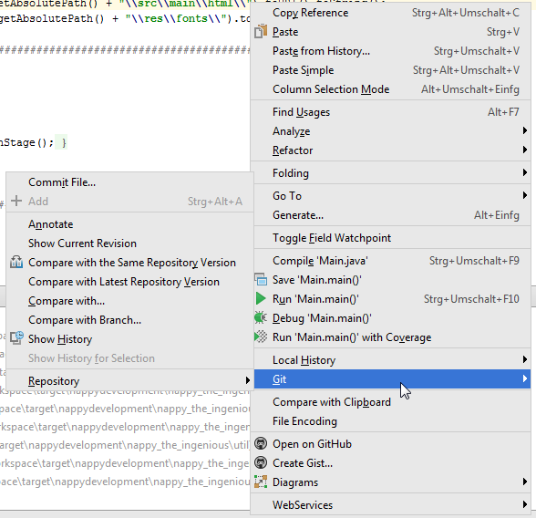
Integrating GIT into IntelliJ (5)
Notes:
Nach erfolgreichem Einbinden erscheint im Menu (bspw. Rechtsklick in Intellij) der Unterpunkt: Git
Dort können die veränderten Files geadded und commited. Zudem gibt es weitere Funktionen, wie bspw.: Show History, Compare with Branch, …

Slide 21
Working together on a repository (1)
Person A
Person B
1. Erstellt Organisation und lädt Person B ein (siehe Folie 7)
3. Erstellt Repository(siehe Folie 5)
4. Anlegen der lokalen Kopie (siehe Folie 11)
2. Person B nimmt Einladung an und tritt bei
4. Anlegen der lokalen Kopie (siehe Folie 11)
Notes:
(Info: es wird nicht unbedingt eine Organisation benötigt aber bietet sich an)
(Wichtig: Eine klare Rollenteilung ist wichtig: Jeder Beteiligte soll an seinen Dateien arbeiten, damit es weniger zu Mergeproblemen kommt)

Slide 22
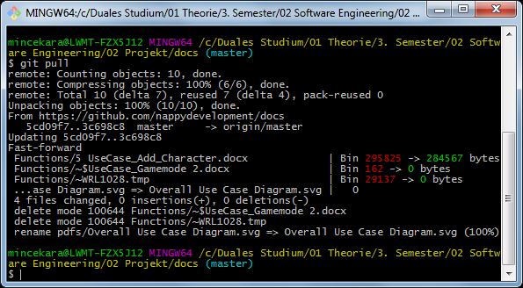
Working together on a repository (2)
Person A
Person B
1. Push der ersten Dateien (siehe Folie 13)
2. Pull der Dateien von B*
1. Push der ersten Dateien (Redundanz ausgeschlossen)
2. Pull der Dateien von A*
------------------------- gleiche Ausgangssituation für beide Beteiligte ----------------------------
Notes:
1: Wenn beispielsweise das Projekt eine Homepage ist und Person A die Index.html und Person B die style.css Datei erstellt pushen beide ihre Dateien in das gemeinsame Repository.
2: Durch den Befehl git pull bekommt Person A die .css Datei von B auf seine lokale Kopie (und umgekehrt)
*Es sollte zu keinen Mergekonfikten kommen, da jede Person seine Dateien (redundante ausgeschlossen) auf den Server pushed.
Der Befehl lautet: git pull
INFO: Vor jedem commit lieber einmal das lokale Verzeichnis pullen, damit die Ausgangssituation identisch ist → Befehl: git pull

Slide 23
Working together on a repository (3.1) (arbeiten ohne Branches)
Person A
Person B
1.
2.
3.
4.
Merge-problem
push von A
push von B
push von A
…
master
pull von A und B
pull von B
pull von A
pull von A und B
push von B
Notes:
Wenn Person A und B ohne Branches arbeiten kann es öfters zu Mergeproblemen kommen, da es vorkommen kann, dass beide an einer Datei arbeiten. Bleiben wir bei dem Beispiel mit der .html und .css Datei.
Der erste Pull (von Folie 22) von beiden.
Person A erweitert die .html Datei mit Inhalt (Überschriften, Tabellen, Bilder) und pushed diese Änderungen. Person B führt daraufhin einen pull durch damit er mit seiner Arbeit beginnen kann.
Person B hat seine arbeiten an seiner .css Datei beendet (Überschriften der .html Datei formatiert etc.) und pushed seine Änderungen.
Mergeproblem, da beide an der HTML Datei einen Fehler gefunden haben und es schnell ändern wollten (eher unwahrscheinlich aber möglich). Derjeniger der als erstes pushed hat Glück, denn er muss nichts weiter machen. Doch die zweite Person hat ein Mergingproblem, da die Ausgangssituation der .html Datei auf dem Server (GitHub) und lokal unterschiedlich sind.
Branches sind nicht notwenig, wenn kleine Änderungen gemacht werden, wie in diesem Beispiel demonstriert, solange jede Person an seinen Dateien arbeitet und die Personen sich untereinander absprechen.
INFO: Vor jedem commit lieber einmal das lokale Verzeichnis pullen, damit die Ausgangssituation identisch ist → Befehl: git pull
GELB: pull
ROT: push von A
GRÜN: push von B

Slide 24
Working together on a repository (3.2) (arbeiten mit Branches)
Person A
Person B
Branch von A
pull von A
pull von B
pull von A
pull von B
pull von A
pull von A
Branch von B
Notes:
Branches bieten sich an, wenn größere Änderungen anstehen oder neue Features hinzukommen.
Aktueller Stand des Projektes: eine index.html Seite mit einer Tabelle und Navigation zu weiteren Seiten und eine .css Datei, die diese Seite formatiert.
Person A erstellt einen Branch für die weiteren .html Seiten, die den Punkten in der index.html Navigation entsprechen. Vorteil des Branches ist, dass sich keine unfertigen HTML Seiten auf dem Server befinden. Er arbeitet unabhängig von den Änderungen von Person B auf dem Branch. Nach der Fertigstellung des Branches wird es Zeit den Branch mit dem Master Branch zu mergen. Dafür Listet die git bash die Dateien auf, die sich von den Dateien des Master Branches unterscheiden. Person A muss beim mergen unterscheiden, welche Änderungen übernommen werden sollen und welche nicht.
GELB: pull
ORANGE: push
ROT: Branch von A
GRÜN: Branch von B

Slide 25
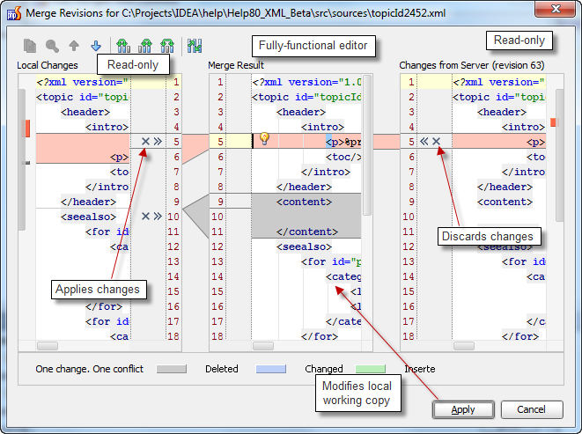
Merging with IntelliJ
https://www.jetbrains.com/img/webhelp/idea/ps_resolveConflict.png
Notes:
IntelliJ bietet eine extra grafische Ansicht, um mit Merging Problemen umzugehen.
Links der Bereich ist der Stand der lokalen Kopie und rechts der Bereich der Stand des Repositories auf dem Server.
In der Mitte befindet sich ein Editor mit dem Ergebnis des Merges. Es soll überprüft werden ob alles (was im mittlerem Bereich steht) übernommen werden soll.

Slide 26
Befehlsübersicht
 | git-Befehl
Konfiguration | git config user.name “ “ git config user.email “ “
Lokales git-Repository | git init git remote add origin git clone
Vergleich | git status git diff <quell><ziel>
Lokales Repository | git add git commit –m ‘ ‘
Öffentliches Repository | git push git pull
Log-Ansicht | git log –oneline gitk
Branch | git checkout –b name git checkout master git checkout <lognr> git merge <branch>

Slide 27
Weitere Links/Tutorials
weitere Tutorials:
https://rogerdudler.github.io/git-guide/index.de.html
https://www.atlassian.com/git/tutorials/
http://git-scm.com/docs/gittutorial
weitere Links:
https://git-scm.com/book/de/v1
https://git-scm.com/about

Slide 28
Quellen
git:
https://git-scm.com (19.10.2015)
https://rogerdudler.github.io/git-guide/index.de.html (19.10.2015)
GitHub:
https://github.com (19.10.2015)
Bilder:
selbstgemachte Screenshots

